Slide 1
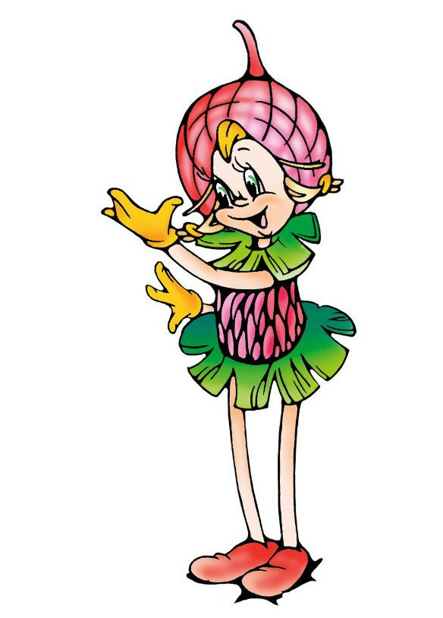
Воспитание патриотизма и гражданственности через экологическое образование
Человек + природа = единство
«Человечество на Земле и окружающая его живая и неживая природа составляют нечто единое, живущее по общим законам природы»
В.И. Вернадский
Самый

Slide 2
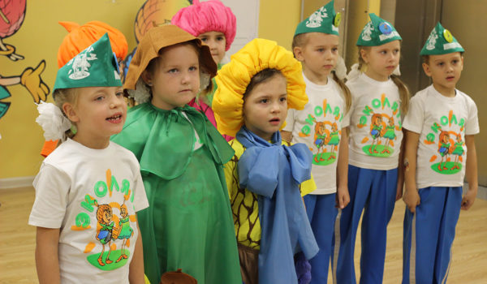
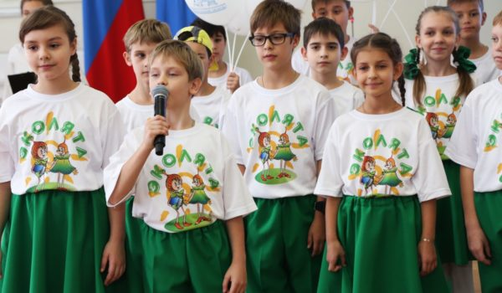
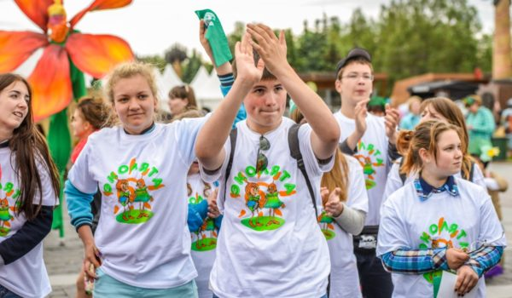
Природоохранные социально-образовательные проекты РФ «Эколята-дошколята», «Эколята»,
«Молодые защитники природы»
«…Одним из направлений развития государства и объединения многонационального общества является реализация национальной идеи патриотического воспитания подрастающего поколения, «Я гражданин России» - заявил Президент Российской Федерации В.В. Путин, -… где одним из важнейших направлений является воспитание через любовь к своей малой родине, заботу и уважение к её животному и растительному миру…». Всероссийская акция «Россия – территория «Эколят – Молодых защитников Природы» была утверждена в Год экологии в 2017 году и продолжается в рамках программы «Десятилетие детства».
Эколята-дошколята
дошкольные образовательные организации
Эколята
1-4 классы
Молодые защитники природы
5-11 классы
http://xn--80atdlv6dr.xn--p1ai/proekt-yekolyata-doshkolyata/polozhenie/

Slide 3
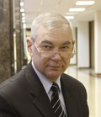
Организаторы, руководители и создатели проекта
Зотов Владимир Валентинович, сопредседатель Совета по сохранению природного наследия нации в Совете Федерации, сопредседатель Комиссии по экологической культуре и просвещению Федерального экологического совета при Минприроды России, соруководитель природоохранных социально-образовательных проектов «Эколята-Дошколята», «Эколята» и «Молодые защитники Природы», детский писатель, член Союза писателей России, кандидат педагогических наук, академик Международной академии наук педагогического образования и Международной педагогической академии.
Автор сказочных героев – эколят.
Самый
Зотова Татьяна Владимировна, соруководитель природоохранных социально-образовательных проектов «Эколята-Дошколята», «Эколята» и «Молодые защитники Природы», член Экспертно-координационного совета по развитию экологического и дополнительного образования на территории субъектов Российской Федерации, кандидат педагогических наук, академик Международной академии наук педагогического образования, член Союза журналистов России, автор учебного пособия «Азбука Природолюбия».
Проект осуществляется с участием руководства исполнительной и законодательной власти субъектов Российской Федерации и Федерального детского эколого-биологического центра

Slide 4
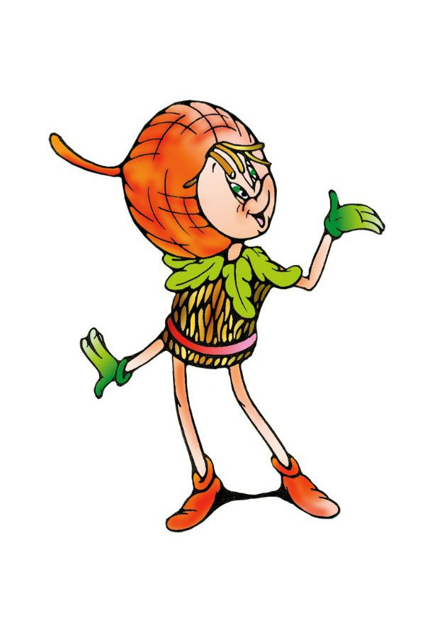
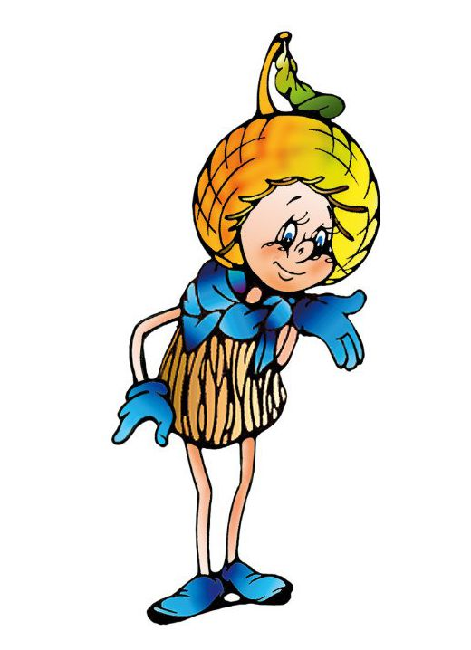
Символика, гимн и песня защитников природы
эмблема
песня
Ярко светит солнце в чистом небе, Весело в горах журчат ручьи, На опушке леса возле ели, Трели звонко тянут соловьи.
Красотой Природа нас пленяет,
Силы, вдохновение дает, Чудесами сильно удивляет,
Но лишь тех, ее кто бережет!
Самый
Припев: Мы Эколята – природы защитники, Животных, растений большие друзья, Богатства земли молодые наследники, На страже природы стоим ты и я,
Мы Эколята – природы защитники, Животных, растений большие друзья,
В защите Природы всегда мы отличники, Чтоб жизнь сохранить на планете Земля.
логотип

Slide 5
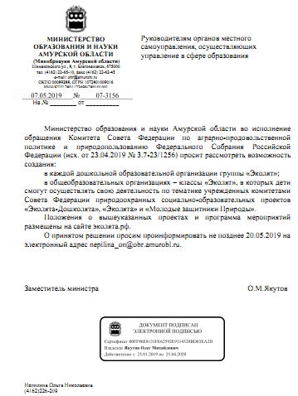
«Эколята – защитники природы»
В 2018 году Амурская область присоединилась к акции проведения Федеральных и региональных мероприятий по тематике природоохранных социально-образовательных проектов «Эколята – Дошколята», «Эколята» и «Молодые защитники Природы».
В настоящее время в нашей
стране в рамках природоохранных
социально-образовательных
проектов «Эколята-Дошколята»,
«Эколята» и «Молодые
защитники Природы»
принимают участие все
российские регионы.
Самый

Slide 6
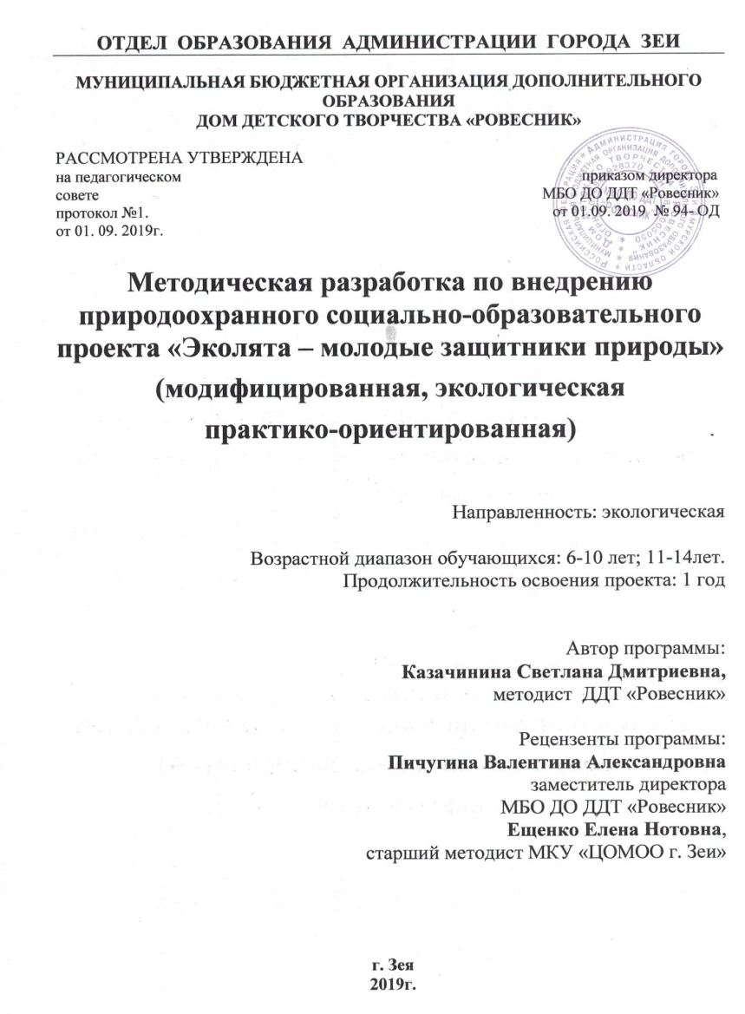
Руководствуясь письмом министерства образования Амурской области, в каждой школе было решено создать экологический класс «Молодых защитников природы». Координатором и руководителем городского проекта «Молодые защитники природы» выступили педагоги Дома детского творчества «Ровесник». По рекомендациям руководителей Федерального Проекта, методистом ДДТ «Ровесник» была разработана методическая рекомендация по внедрению природоохранного социально-образовательного проекта «Эколята – молодые защитники природы» в образовательных учреждениях

Slide 7
Цель и задачи проекта
Цель:
формирование у обучающихся системы ценностных отношений к природе родного края, её животному и растительному миру, развитие внутренней потребности
любви к природе и, как следствие, бережного отношения к ней.
Задачи:
дать обучающимся знания об окружающей их Природе;
познакомить с разнообразием животного и растительного мира Зейского района;
показать неповторимость, величие, силу и красоту Амурской Природы;
способствовать развитию понимания неразделимого единства человека и Природы;
помочь осознать необходимость сохранения, охраны и спасения Природы для выживания на земле самого Человека;
расширить общий кругозор, способствовать развитию творческих способностей;
помочь самоопределиться в построении взаимоотношений с Природой и окружающим его миром;
разработать и внедрить в учебно-воспитательный процесс общеобразовательных организаций новые инновационные инструментарии, формы, методы, подходы и приёмы, способные сформировать чувство любви, разносторонне-ценностное, бережное и уважительное отношение к Природе;
способствовать воспитанию потребности принимать активное участие в природоохранной и экологической деятельности.
Самый

Slide 8
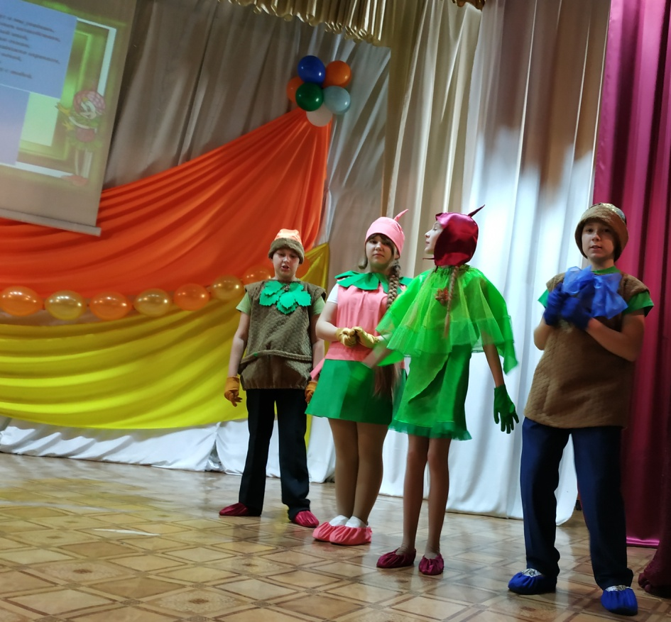
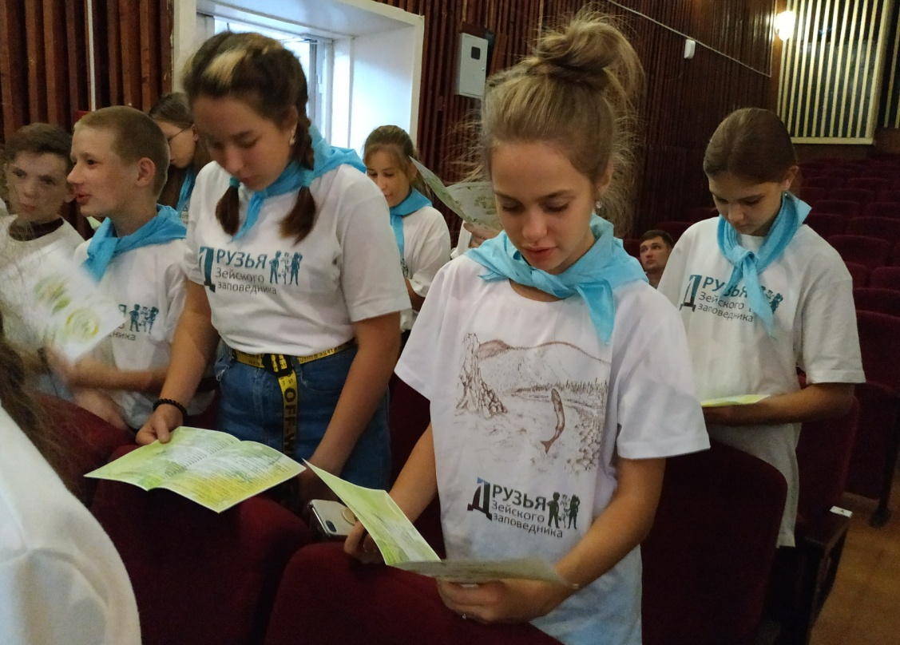
Слёт «Эколят»
План проведения слёта:
Торжественное посвящение в эколята.
Встреча со сказочными героями – эколятами.
Квест-игра по защите окружающей среды.
Самый

Slide 9
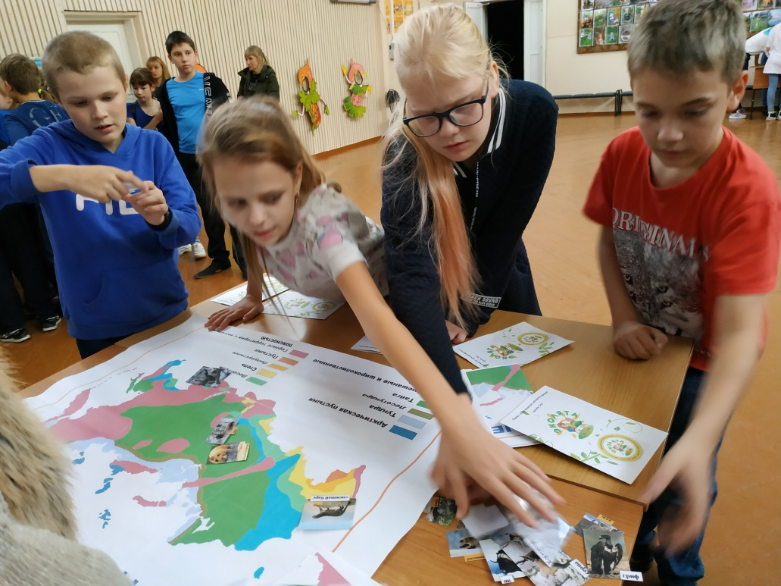
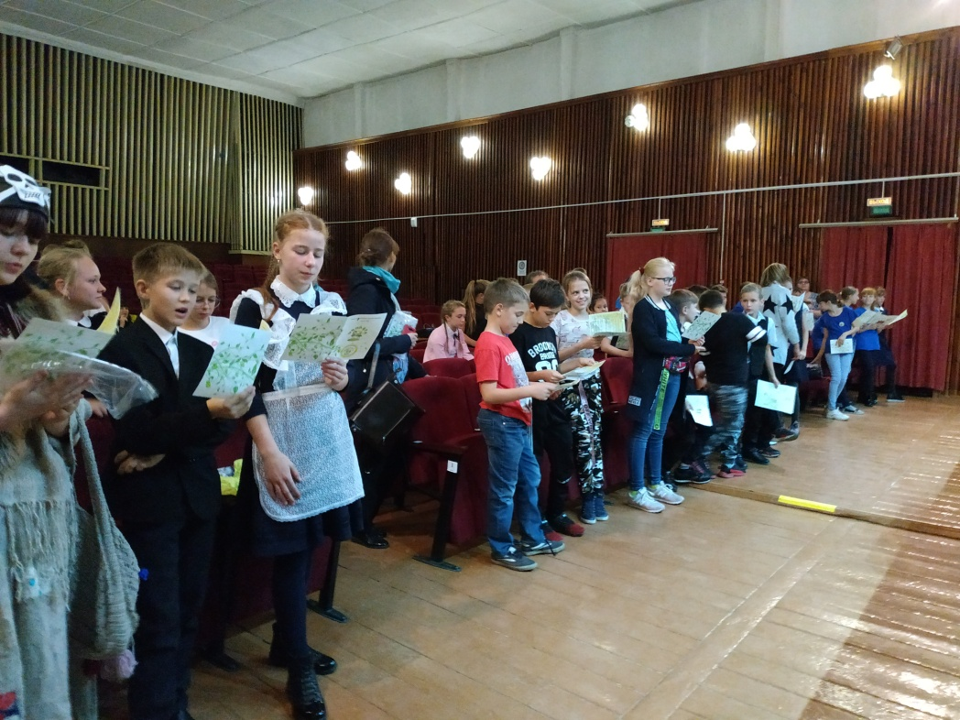
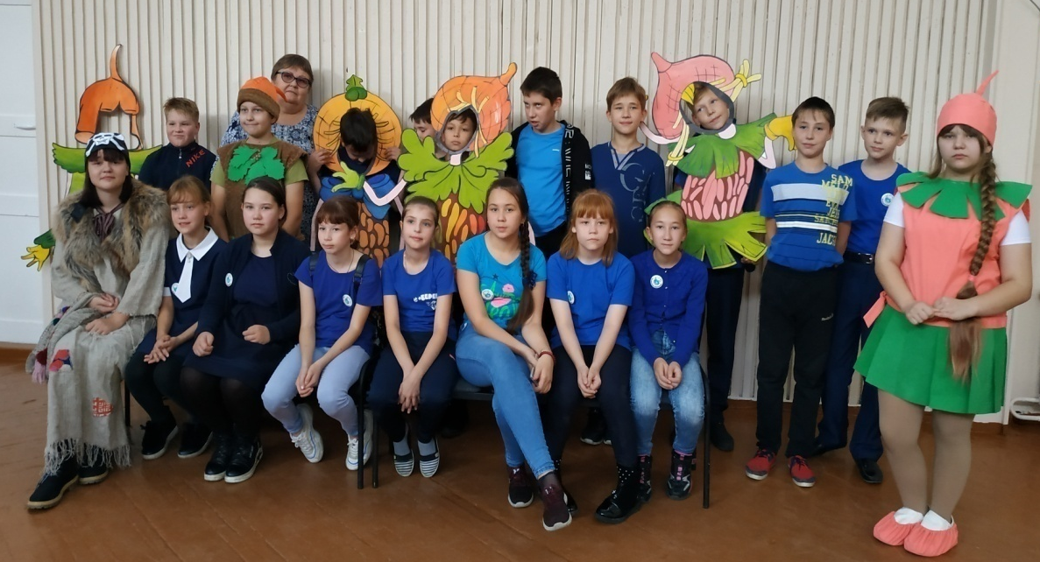
Праздник эколят

Slide 10
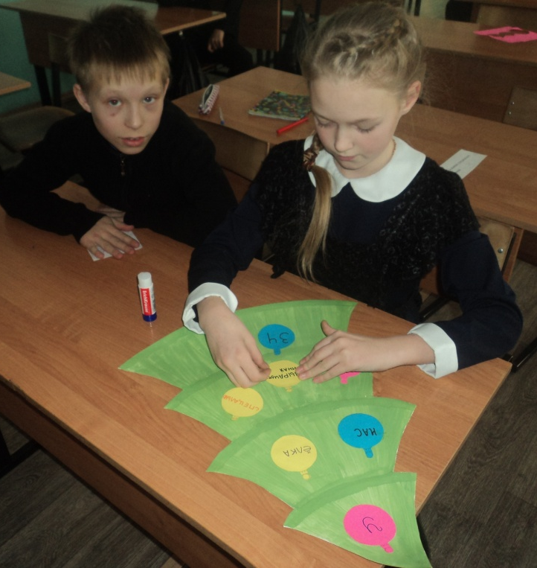
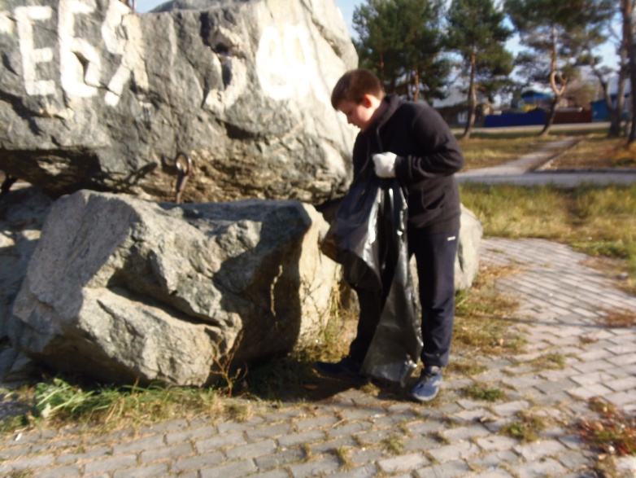
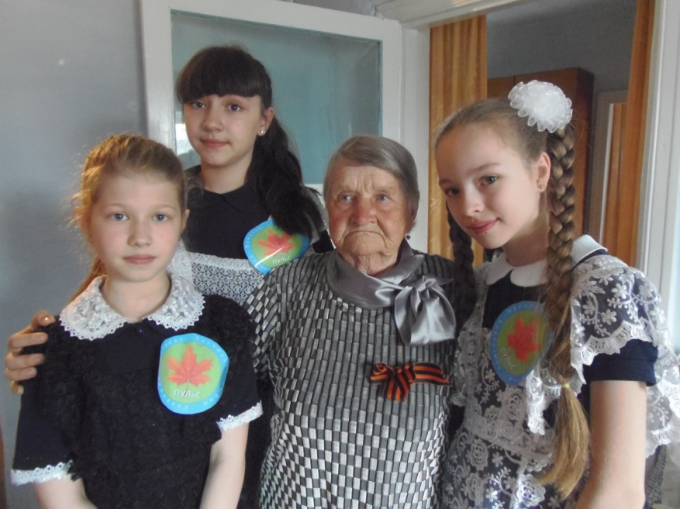
Экологический отряд – «ПУЛЬС»
(природу улучшаем, любим, сохраняем)

Slide 11
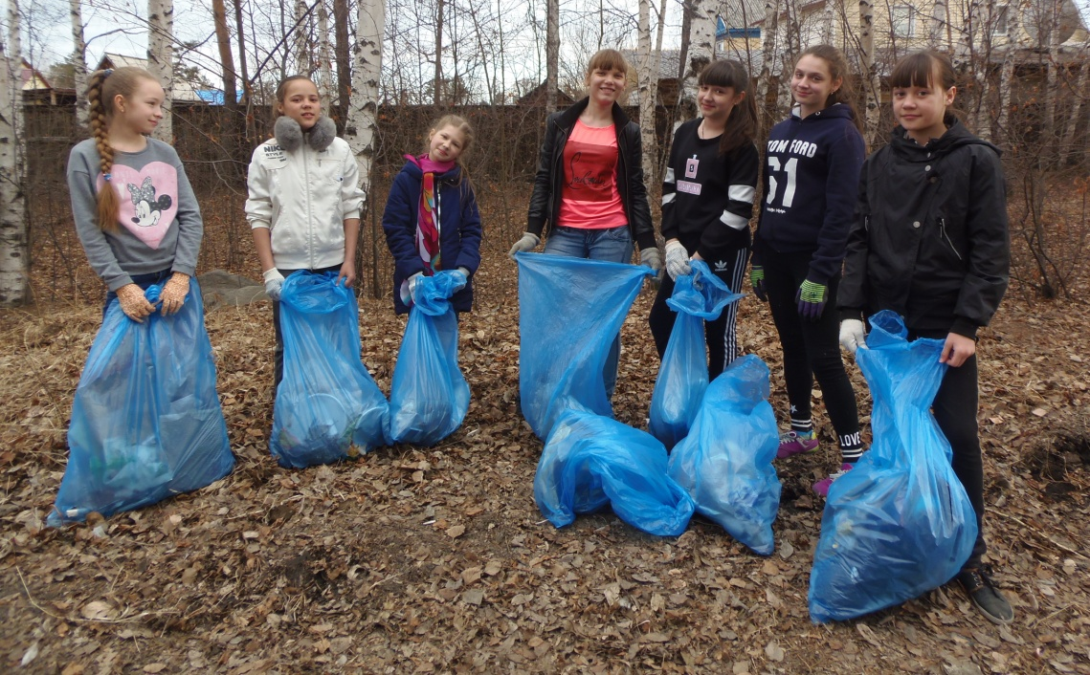
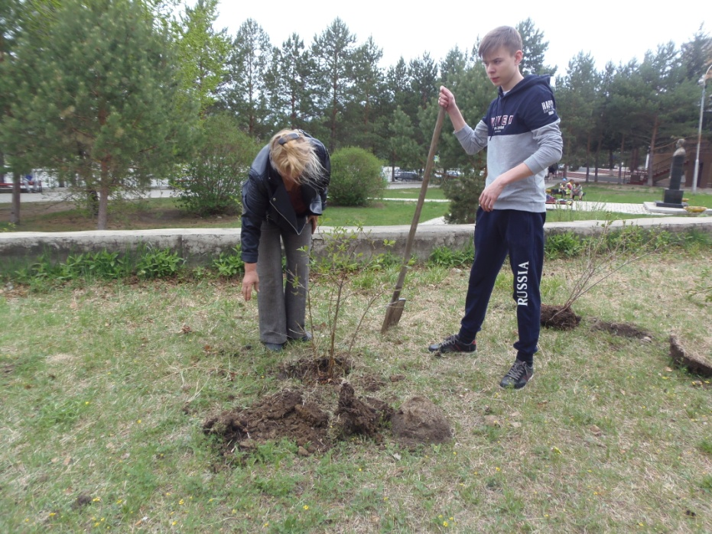
Организация и проведение экологических акций

Slide 12
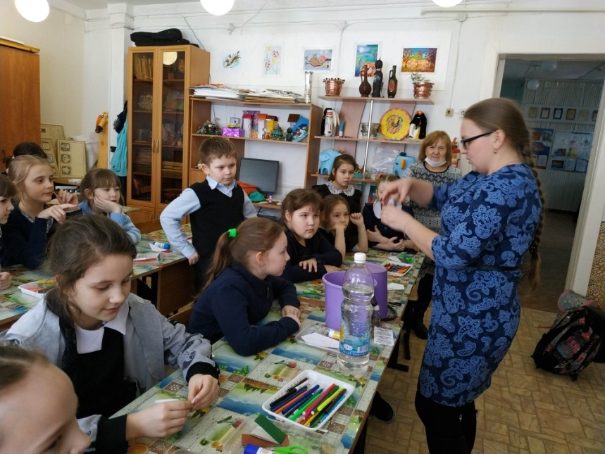
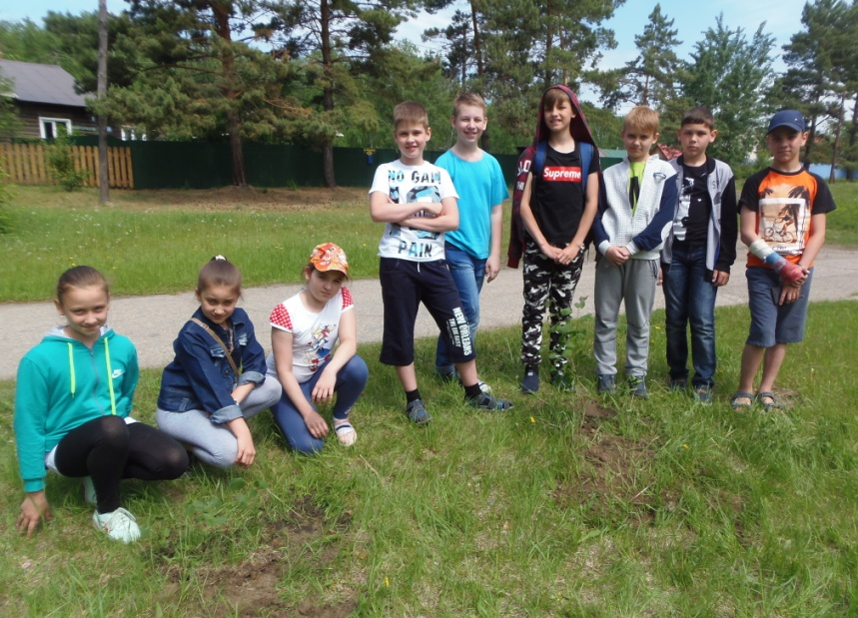
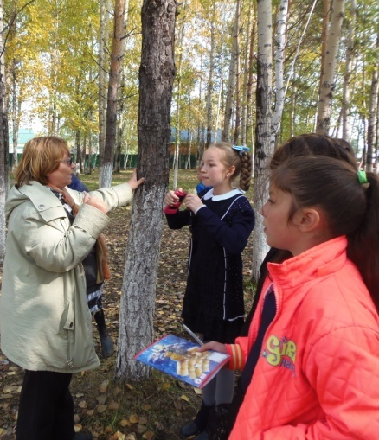
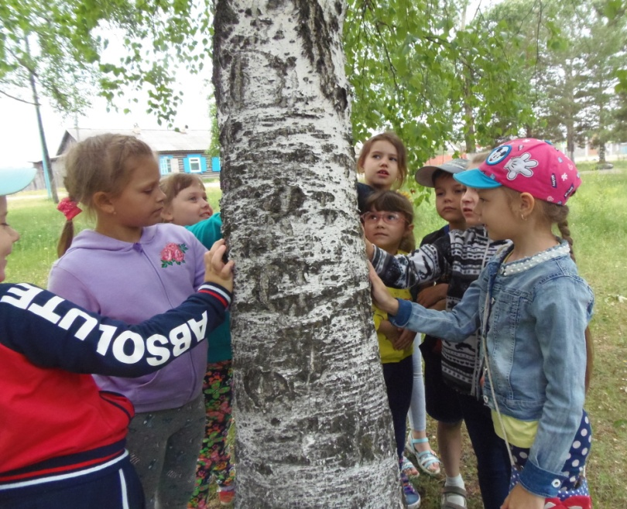
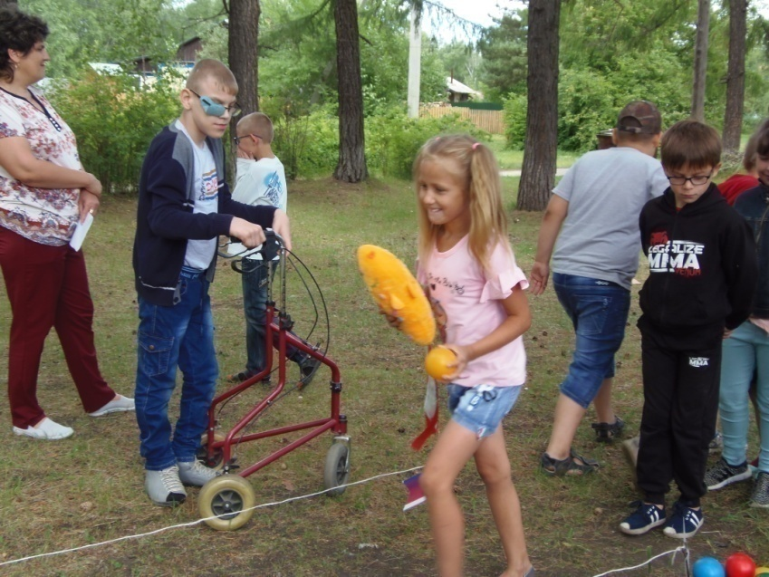
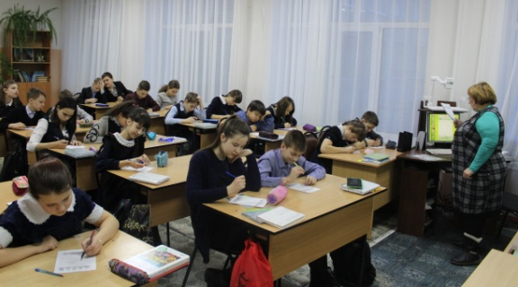
Организация и проведение уроков природолюбия

Slide 13
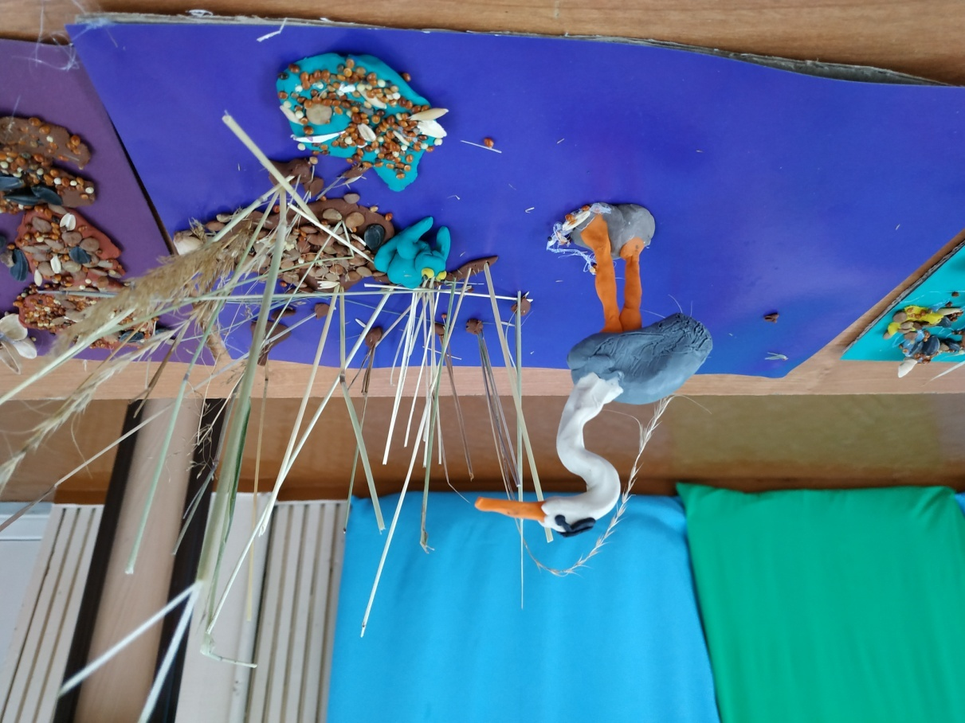
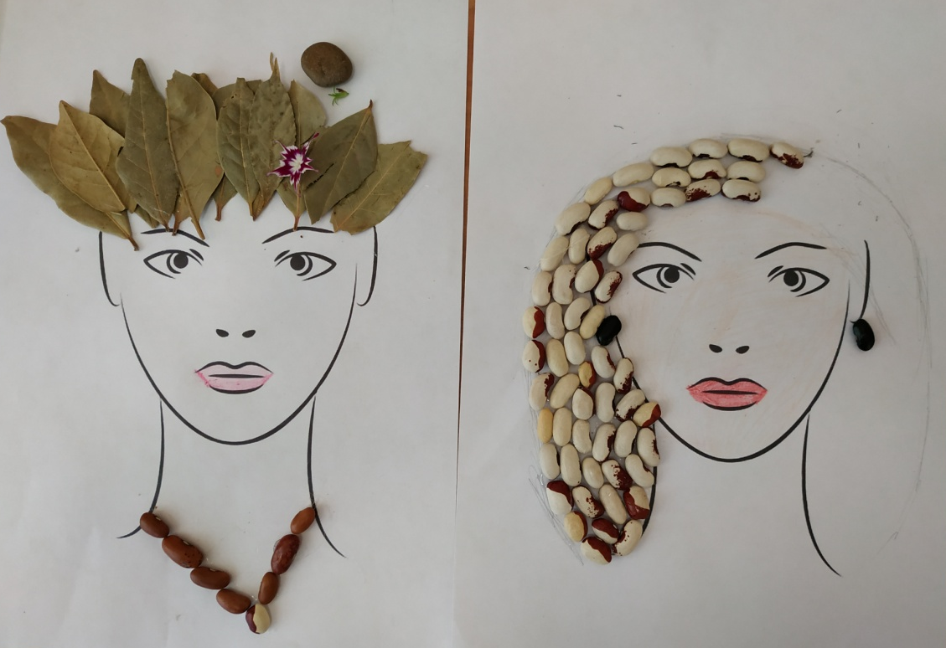
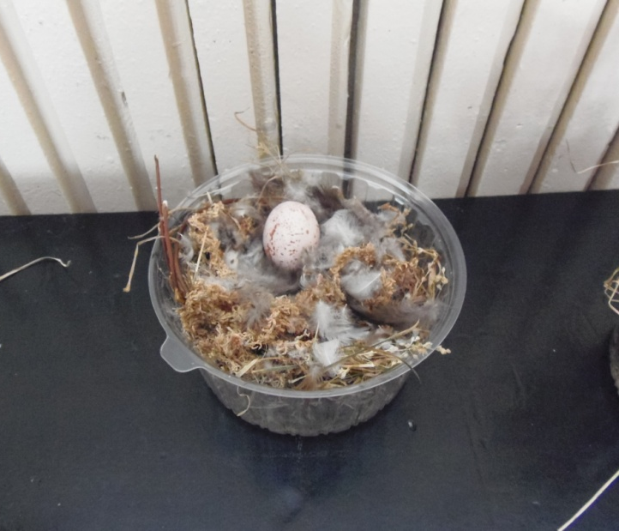
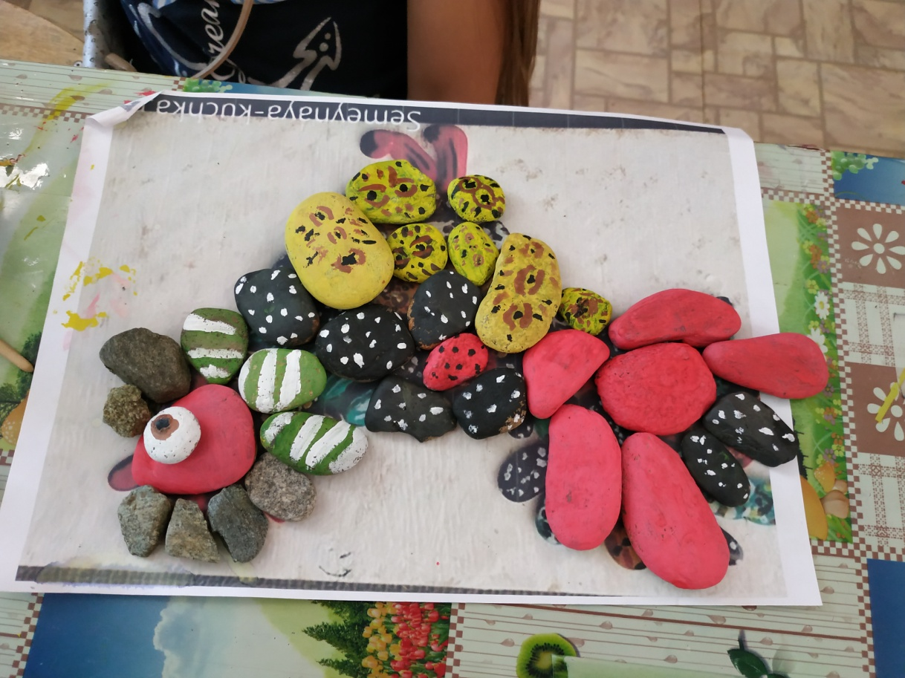
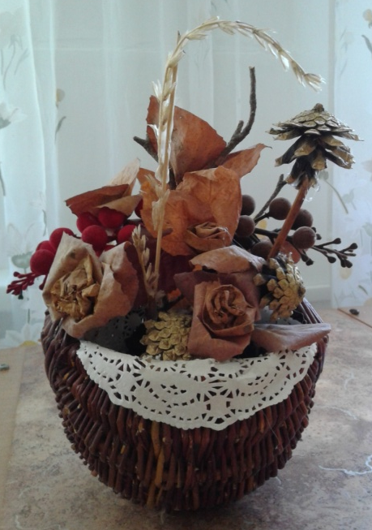
Использование природного материала в творчестве

Slide 14
Самым громким словом,
даже громче
войны и стихии, стало слово ЭКОЛОГИЯ.
Удивительно, но на всех
языках мира
оно звучит одинаково.
И выражает одно и тоже –
понимание вселенской беды,
никогда прежде не
существовавшей
в подобных масштабах
и тяжести…»
Валентин Распутин, писатель

Slide 15
СПАСИБО ЗА ВНИМАНИЕ

